Slide 1
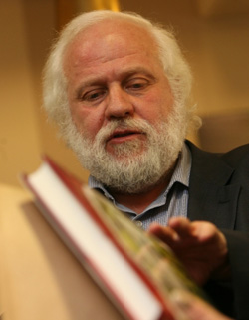
Общая характеристика современного литературного процесса
Какую литературу можно считать современной?
«Русская культура совершила
прорыв в современность, и русскому писателю не осталось ничего другого, как стать современным»
Петр Вайль

Slide 2
Какую литературу мы называем современной?
С 1985(87)г. русская литература впервые после 70-летнего перерыва получила возможность быть единым целым: с ней слились литература русского зарубежья всех трех волн русской эмиграции - после гражданской войны 1918-1920г., после Второй мировой и брежневской поры.

Slide 3
Новая литература – новая философия жизни
«Для чего я живу на земле?» Расслоение читательского спроса и писательского предложения
Возникли эстетические и рыночные критерии
Повышенный интерес к форме произведения, стилевым проблемам

Slide 4
Черты современной литературы
Абсолютная свобода – писатель творит в бесцензурном пространстве.
Жанровые трансформации, стирается грань между художественной литературой и документалистикой. Популярен жанр рассказа, романа, документальные хроники.
Диалог культур (связь с зарубежной литературой).
Поиск нового героя (скептик, склонен к рефлексии, беззащитен).
Интертекстуальность (соотнесенность одного текста с другим).
Связь с русской классикой, трансформация классической литературы.

Slide 5
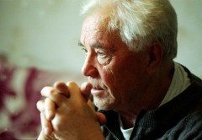
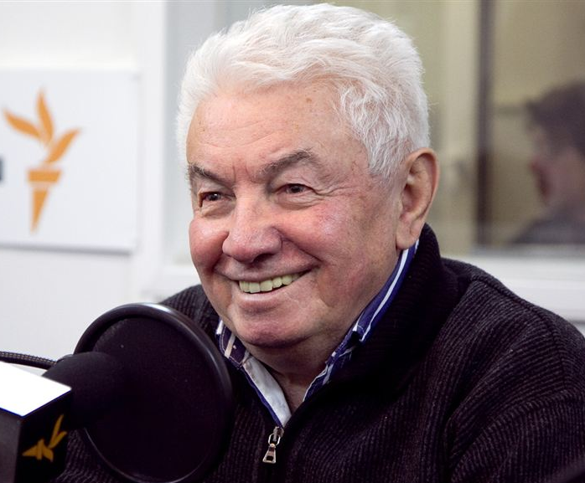
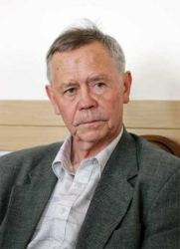
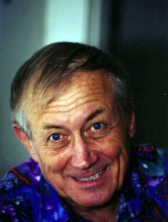
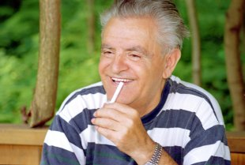
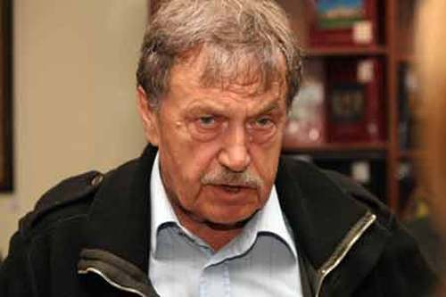
Четыре «поколения» современных писателей
Писатели-шестидесятники
Валентин Распутин
Евгений Евтушенко
Виктор Астафьев
Владимир Войнович
Василий Аксенов
Фазиль Искандер
«Характерными чертами этого поколения служат известная угрюмость, созерцательность, нежели активное действие. Их ритм – moderato, их мысль – рефлексия, их дух – ирония, их крик – но они не кричат…» (М. Ремизов)

Slide 6
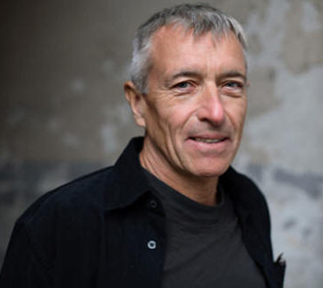
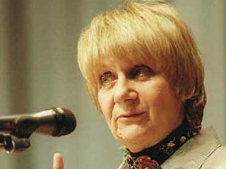
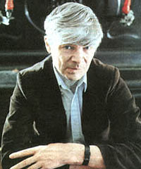
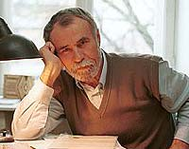
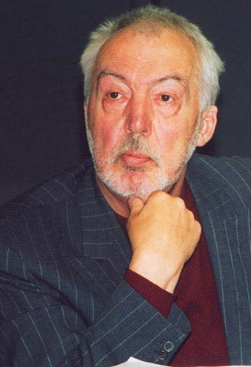
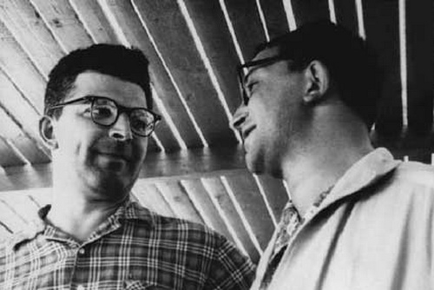
Четыре «поколения» современных писателей
Писатели семидесятых – «поколение отставших»
Саша Соколов
Людмила Петрушевская
Венедикт Ерофеев
Аркадий и Борис Стругацкие
Владимир Маканин
Андрей Битов
Мы были ненасытными читателями и впадали в зависимость от книг. Книги обладали абсолютной властью над нами.

Slide 7
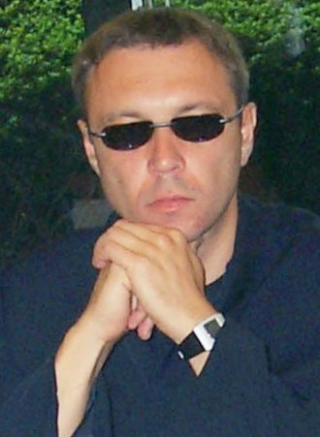
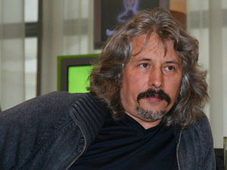
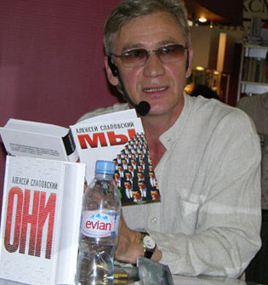
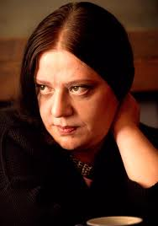
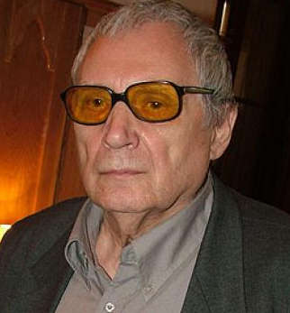
Четыре «поколения» современных писателей
Писатели восьмидесятых – «поколение перестройки»
Виктор Пелевин
Владимир Сорокин
Алексей Слаповский
Татьяна Толстая
Юрий Мамлеев
«Эта проза возродила интерес к «маленькому» человеку, затрагивала неизвестные ранее темы русской литературы. Для них современный – это концентрация социального ужаса, принятого за бытовую норму»

Slide 8
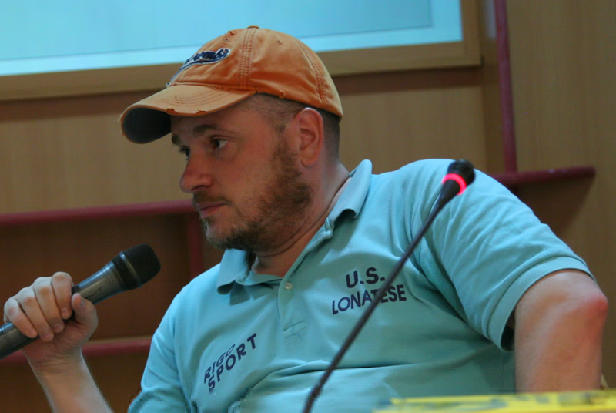
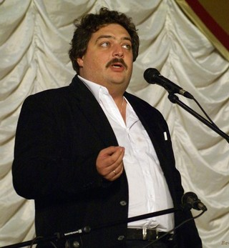
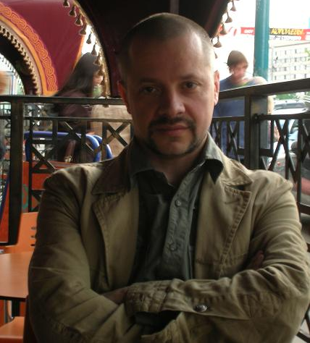
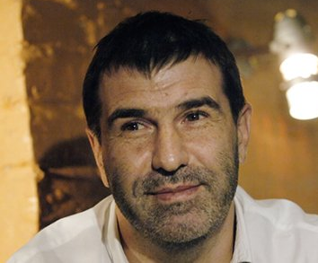
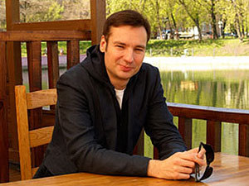
Четыре «поколения» современных писателей
Писатели 90-х-2000-х – «поколение next»
Илья Стогов
Дмитрий
Быков
Евгений Гришковец
Олег Шишкин
Павел Санаев
«Молодые писатели – первое за всю историю поколение России поколение свободных людей, без цензуры. Новая литература не верит в «счастливые» социальные изменения. Ей надоели бесконечные разочарования в человеке и мире.

Slide 9
Классификация современной русской литературы
современная русская литература
Неоклассическая проза
Условно-метафорическая проза
«Другая проза»
Постмодернизм

Slide 10
Основные направления в современной литературе
Неоклассическая проза – обращается к социальным и этическим проблемам, исходя из традиций русской литературы (В. Распутин, В. Астафьев);
Условно-метафорическая проза – характерна сказовая манера повествования, фантастичность (В. Маканин, Ф. Искандер, братья Стругацкие);
«Другая» проза - ироническое переосмысление культурных традиций (Т. Толстая, Л. Петрушевская, В. Ерофеев, С. Каледин)
Постмодернизм - (В. Пелевин, В. Сорокин, С. Соколов, Вен. Ерофеев)
Брутальная проза – (Захар Прилепин, И. Стогов);
Неореализм – (Юрий Мамлеев, К. Плешаков, О. Зоберн);
Драматургия – (Е. Гришковец, Н. Коляда);
Поэзия: концептуализм (Т. Кибиров, Д. Пригов), метареализм (И. Жданов, О. Судакова).

Slide 11
Неоклассическая проза
обращается к социальным и этическим проблемам жизни, исходя из реалистической традиции;
наследует «учительскую» и «проповедническую» направленность русской классической литературы;
жизнь социума является главным содержанием произведений;
смысл жизни составляет основную проблему;
герой унаследовал активную жизненную позицию, он берет на себя роль судьи;
авторское мировоззрение выражается через героя;
автор и герой находятся в состоянии диалога.

Slide 12
Неоклассическая проза
В. Астафьев «Печальный детектив», «Проклятые и убитые», «Веселый солдат»
В. Распутин «В ту же землю», «Пожар»
Б. Васильев «Утоли моя печали»
А. Приставкин «Ночевала тучка золотая»
Д. Быков «Орфография»
М. Вишневецкая «Вышел месяц из тумана»
Л. Улицкая «Казус Кукоцкого», «Медея и ее дети»
А. Волос «Недвижимость»
М. Палей «Кабирия с Обводного канала»
…
Обнаженность взгляда на страшные, чудовищные в своей жестокости и безнравственности явления нашей жизни
НО начала любви, добра, братства – и – главное – соборности – должны определять бытие русского человека

Slide 13
Условно-метафорическая проза
Ф. Искандер «Кролики и удавы»
В. Пелевин «Жизнь насекомых», «Омон Ра»
Д. Быков «Оправдание»
Т. Толстая «Кысь»
В. Маканин «Лаз»
В. Рыбаков «Гравилет «Цесаревич»
Л. Петрушевская «Новые Робинзоны»
А. Кабаков «Невозвращенец»
С. Лукьяненко «Спектр»
…

Slide 14
«Другая проза»
Черты оппозиционности официозу, отказ от наследования сложившихся стереотипов;
Изображение мира социально «сдвинутых» характеров и обстоятельств;
Идеал либо подразумевается, либо маячит;
Авторская позиция замаскирована;
Не создает фантастический мир, а открывает фантастическое в окружающем, реальном;
Отказ от морализаторства;
Порывает с традицией диалога автор-читатель
Царит случайность;
Изображает разрушенный мир, быт, изломанную историю, раздерганную культуру;
Литература постэкзистенциальная
В. Ерофеев, В. Пьецух, Т. Толстая, Л. Петрушевская, Л. Габышев …

Slide 15
Постмодернизм
«… у любой эпохи есть собственный постмодернизм…»
Умберто Эко
1971 – возник термин «постмодернизм»
образ мира выстраивается на основе внутрикультурных связей;
воля и законы культуры выше воли и законов «действительности»;
произведение – не готовая вещь, а процесс взаимодействия художника с текстом, текста – с пространством культуры, с материей духа, текста с художником и сами собою.

Slide 16
Русский постмодернизм
русское постмодернистское творчество – процесс языковых игр, обыгрывание цитат из классической и соцреалистической литературы;
игра, демонстративность, эпатажность;
художественный прием – коллаж;
русское постмодернистское творчество – творчество безоценочное, содержащее категоричность в подсознании, за пределами текста;
русский постмодерн обозначает не конец литературы, а высвобождение ее из-под слоя мифических представлений, раскрепощение формы;
жанры: дневники, записки, свод коротких фрагментов, письма и комментарии.

Slide 17
Русский постмодернизм
В. Курицын «Сухие грозы: зона мерцания»
В. Сорокин «Голубое сало»
В. Пелевин «Чапаев и Пустота»
В. Маканин «Андеграунд, или Герой нашего времени»
М. Бутов «Свобода»
А. Битов «Пушкинский дом»
В. Ерофеев «Москва – Петушки»
Ю. Буйда «Прусская невеста»
…

Slide 18
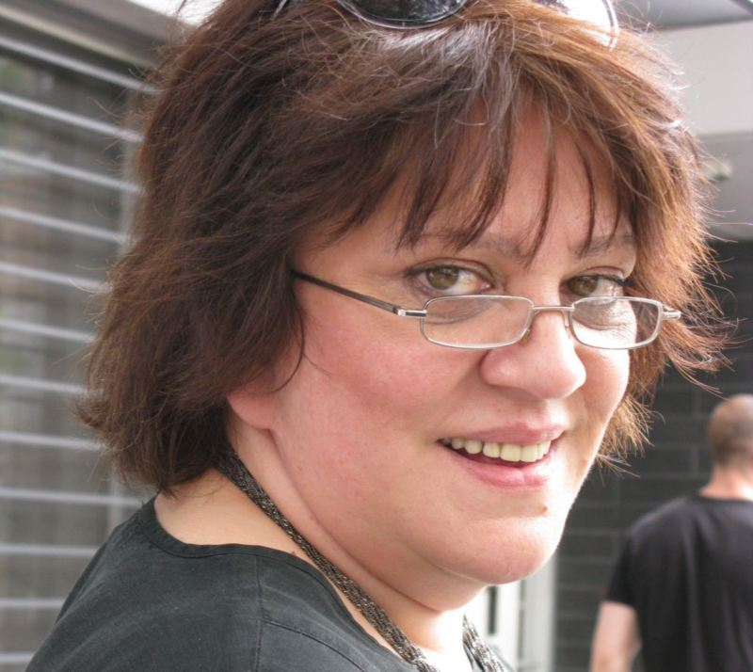
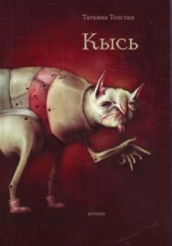
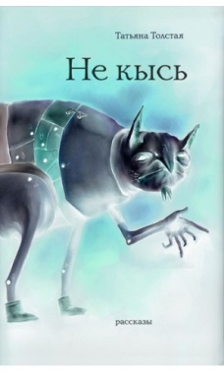
Татьяна Толстая
Российская писательница, публицист и телеведущая. Родилась 3 мая 1951года в Ленинграде.
Наиболее известен роман писательницы — «Кысь», получивший премию «Триумф». Произведения Татьяны Толстой, в том числе сборники рассказов «Любишь — не любишь», «Река Оккервиль», «День», «Ночь», «Изюм», «Круг», «Белые стены», переведены на многие языки мира.
Широкая популярность пришла к писательнице в 2002 году, когда она стала соведущей телевизионной программы «Школа злословия». В 2011 году вошла в рейтинг «Сто самых влиятельных женщин России», составленный радиостанцией «Эхо Москвы», информационными агентствами РИА Новости, «Интерфакс» и журналом «Огонёк».

Slide 19
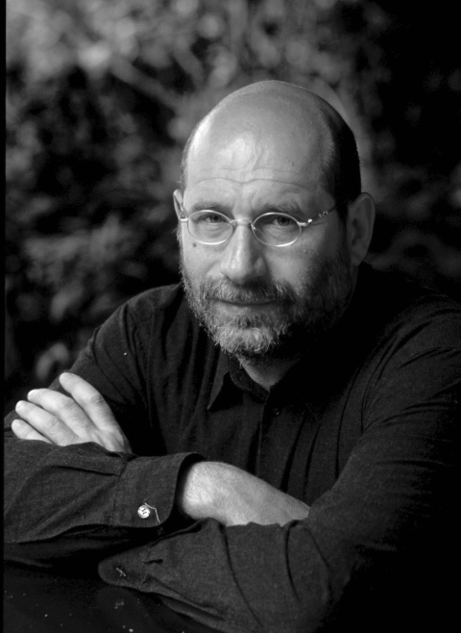
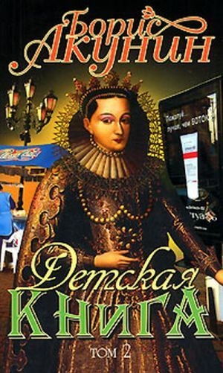
Борис Акунин
Настоящее имя Григорий Шалвович Чхартишвили, родился 20 мая 1956 года. Грузинский писатель, пишущий на русском языке, учёный-японист, литературовед, переводчик, общественный деятель. Также публиковался под литературными псевдонимами Анна Борисова и Анатолий Брусникин.
Помимо принёсших ему известность романов и повестей из серии «Новый детектив» («Приключения Эраста Фандорина»), Акунин создал серии «Провинциальный детектив» («Приключения сестры Пелагии»), «Приключения магистра», «Жанры» и был составителем серии «Лекарство от скуки». В 2000 году Акунин был номинирован на премию «Букер — Smirnoff» за роман «Коронация, или Последний из Романов», однако не попал в число финалистов. При этом в том же году был номинирован и стал лауреатом премии «Антибукер» с «Коронацией». В 2003 году роман «Азазель» попал в шорт-лист Британской Ассоциации писателей-криминалистов в разделе «Золотой кинжал».

Slide 20
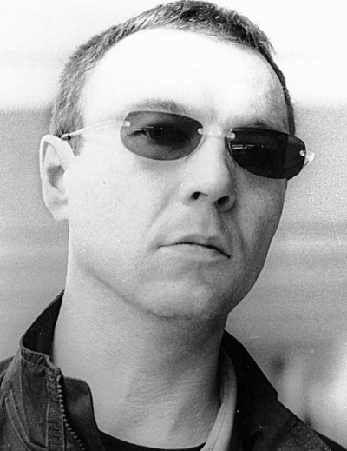
Виктор Пелевин
Родился 22 ноября 1962года в Москве. Русский писатель, автор романов «Омон Ра», «Чапаев и Пустота», «Generation П» и «Empire V». Лауреат многочисленных литературных премий, среди которых «Малый Букер» (1993) и «Национальный бестселлер» (2004).
Литературные критики, отмечают склонность Пелевина к постмодернизму, а также влияние сатирической научной фантастики. Книги Пелевина переведены на основные языки мира, включая японский и китайский. По результатам опроса на сайте OpenSpace.ru в 2009 году Пелевин был признан самым влиятельным интеллектуалом России.
Как отмечали СМИ, Пелевин известен тем, что не входит в «литературную тусовку», практически не появляется на публике, очень редко дает интервью и предпочитает общение в Интернете. Всё это стало поводом для разных слухов: утверждалось, например, что писателя вообще не существует, а под именем «Пелевин» работает группа авторов или компьютер.

Slide 21
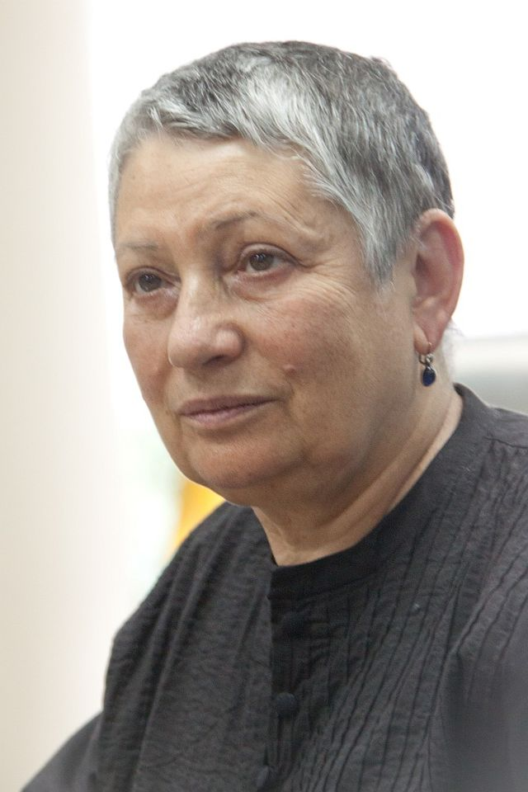
Людмила Улицкая
Российская писательница. Родилась 2 1. 02.1943 года в Башкирии, где находилась в эвакуации ее семья. После войны Улицкие вернулись в Москву, где Людмила закончила школу, а потом и биофак МГУ.
Первая женщина — лауреат премии Русский Букер (2001). Лауреат премии Большая книга (2007).
Произведения Людмилы Евгеньевны переводились на двадцать пять языков.
Литературоведы называют ее прозу «прозой нюансов», отмечая, что «тончайшие проявления человеческой природы и детали быта выписаны у нее с особой тщательностью. Ее повести и рассказы проникнуты совершенно особым мироощущением, которое, тем не менее, оказывается близким очень многим». Сама же Улицкая так характеризует свое творчество: «Я отношусь к породе писателей, которые главным образом отталкиваются от жизни…»

Slide 22
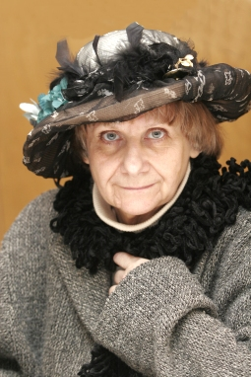
Людмила Петрушевская
Людмила Стефановна Петрушевская — российский прозаик, драматург. Родилась 26 мая 1938 в Москве в семье служащего. Прожила тяжелое военное полуголодное детство, скиталась по родственникам, жила в детском доме под Уфой. После войны вернулась в Москву, окончила факультет журналистики Московского университета.
Её произведения представляют собой своеобразную энциклопедию женской жизни от юности до старости.Пишет сказки как для взрослых, так и для детей.Первый сборник прозы Людмилы Петрушевской, "Бессмертная любовь", был опубликован в 1987 году. В 1991 году Петрушевская была удостоена немецкой премии им. Пушкина (Гамбург). Писательница была номинирована на первую Букеровскую премию (шорт-лист). В настоящее время Людмила Петрушевская живет в Москве.

Slide 23
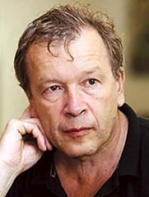
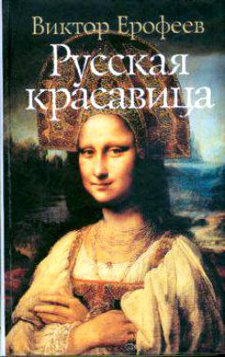
Виктор Ерофеев
Русский писатель, автор и ведущий программы «Апокриф» на телеканале «Культура». Родился 19 сентября 1947 года в семье советского дипломата Владимира Ивановича Ерофеева.
Самый знаменитый роман Виктора Ерофеева - «Русская красавица». Рассказ Ерофеева «Жизнь с идиотом» лег в основу оперы композитора Альфреда Шнитке. Широкую известность получили книги: «Мужчины»(1997), «Русские цветы зла» (1999), «Хороший Сталин»(2004). Книга «Хороший Сталин» переведена на 20 языков, а также печаталась в главной газете Германии каждый день в течение сорока дней. Экранизировать книгу собирается Голливуд.
Виктор Ерофеев — член Русского ПЕН-центра. Лауреат премии имени В. В. Набокова (1992), кавалер французского Ордена литературы и искусства (2006).

Slide 24
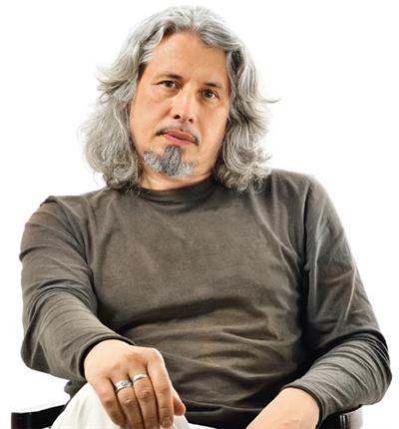
Владимир Сорокин
Родился 7 августа 1955 в подмосковном Быково.
Ведущий представитель концептуализма и соц-арта в прозаических жанрах. Дискуссии вокруг его произведений достигают накала высокой степени и имеют широкий общественный резонанс. В рассказах и романах используются разнообразные литературные стили.
В марте 1992 года Владимир Сорокин выходит к широкому читателю — в журнале «Искусство кино» напечатан роман «Очередь», издательством «Русслит» (Москва) публикуется сборник рассказов Владимира Сорокина, вошедший в шорт-лист Букеровской премии. Рукопись романа «Сердца четырёх» представлена на Букеровскую премию и попадает в шорт-лист.
Книги Владимира Сорокина переведены на десятки языков, в том числе на английский, французский, немецкий, голландский, финский, шведский, итальянский, польский, японский и корейский языки.
Член Русского ПЕН-клуба. Живет в Москве. Женат, отец двух дочерей-близнецов.

Slide 25
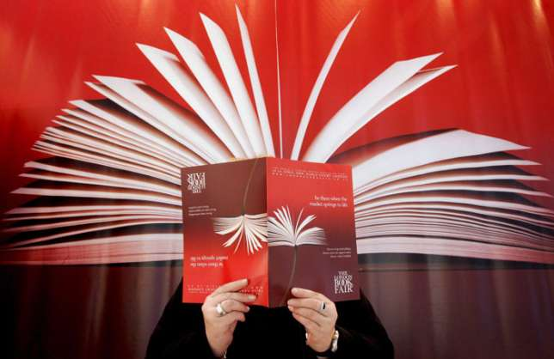
«Какой ужасный умственный яд современная литература».
Лев Николаевич Толстой
«Проза занимает место в литературе только благодаря содержащейся в ней поэзии».
Рюноскэ Акутагава
«Литература изъята из законов тления.
Она одна не признаёт смерти».
М. Е.Салтыков-Щедрин
«В литературе — как в любви: нас удивляет чужой выбор».
Андре Моруа

